Slide 1

短歌行 · 建安夜宴的青铜烛火与朔野寒月
对酒当歌，把忧思与雄心一同斟进这慷慨苍凉的夜
统编版高中语文必修上册
▶ 打开沉浸课件

Slide 2
学习目标
这节课,我们要学会
诵读积累
正确诵读并背诵全诗，读准“衿（jīn）、呦（yōu）、掇（duō）、契阔（qiè kuò）、谈讌（yàn）、吐哺（bǔ）”等字音，积累化用《诗经》的名句。
赏析品语
梳理“比兴、用典、化用《诗经》”等手法，体会“明月、乌鹊、山海”等意象的象征意味，理解全诗以“忧”为线、由忧转壮的章法。
意境情感
体会建安风骨慷慨悲凉的格调，把握诗人惜时叹逝、求贤若渴的忧思与一统天下、广纳英才的雄浑胸怀。
短歌行 · 建安夜宴的青铜烛火与朔野寒月
P.2

Slide 3
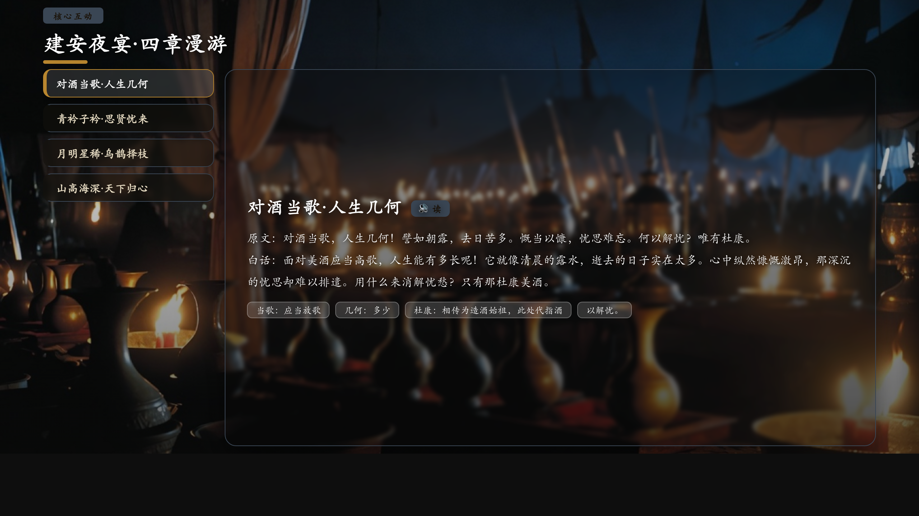
核心互动 · 建安夜宴·四章漫游
▶ 课件第 4 页
点击下方站点，随诗人移步换景，逐段品味这首慷慨悲凉的求贤之歌。
短歌行 · 建安夜宴的青铜烛火与朔野寒月
P.3

Slide 4
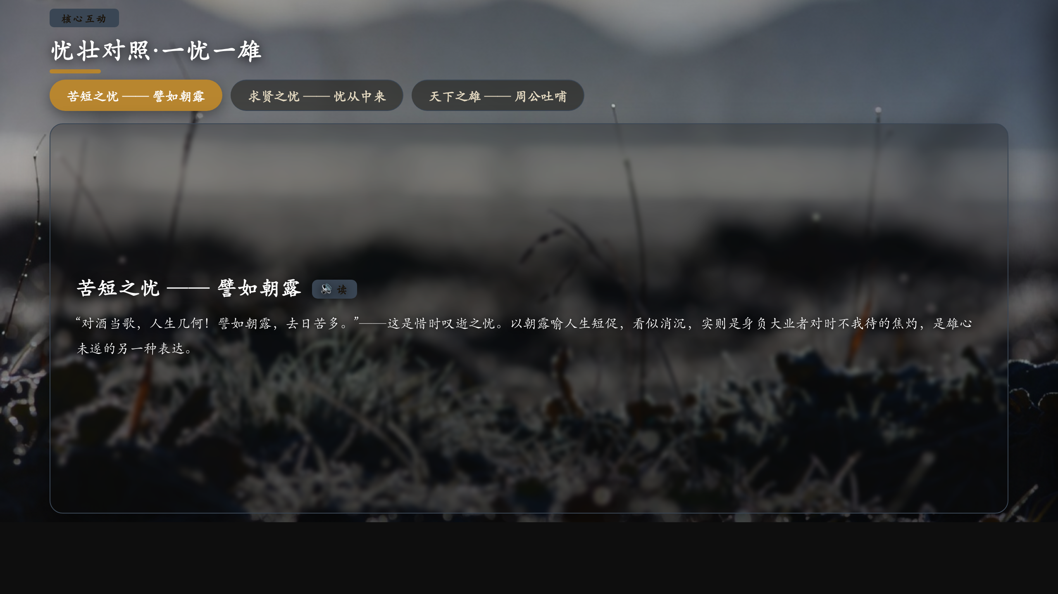
核心互动 · 忧壮对照·一忧一雄
▶ 课件第 5 页
在三组情感间切换，体会诗人忧思的层层递进，以及忧的底色下喷薄而出的雄心。
短歌行 · 建安夜宴的青铜烛火与朔野寒月
P.4

Slide 5
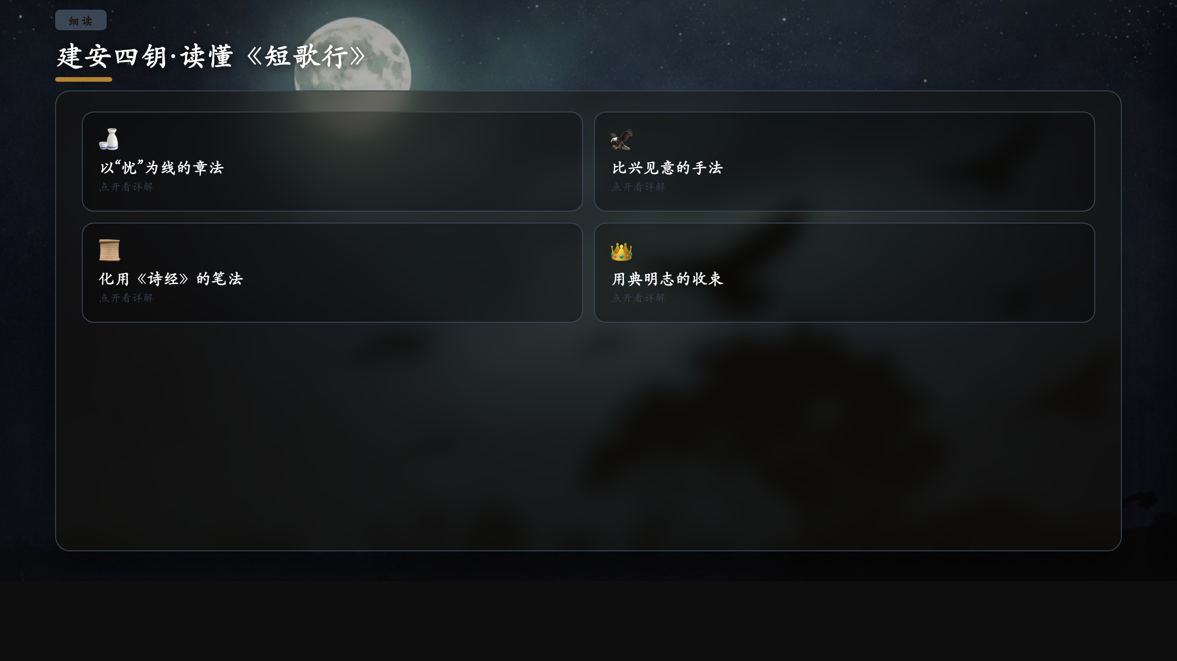
建安四钥·读懂《短歌行》
▶ 课件第 7 页
四把钥匙，解开这首乐府名篇的章法与手法。
短歌行 · 建安夜宴的青铜烛火与朔野寒月
P.5

Slide 6
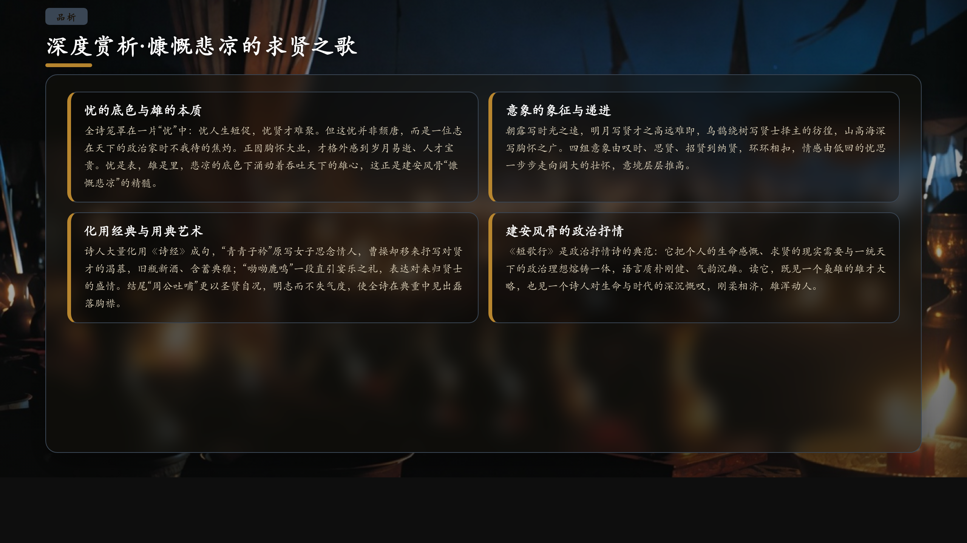
深度赏析·慷慨悲凉的求贤之歌
▶ 课件第 9 页
品味语言与情感
短歌行 · 建安夜宴的青铜烛火与朔野寒月
P.6

Slide 7
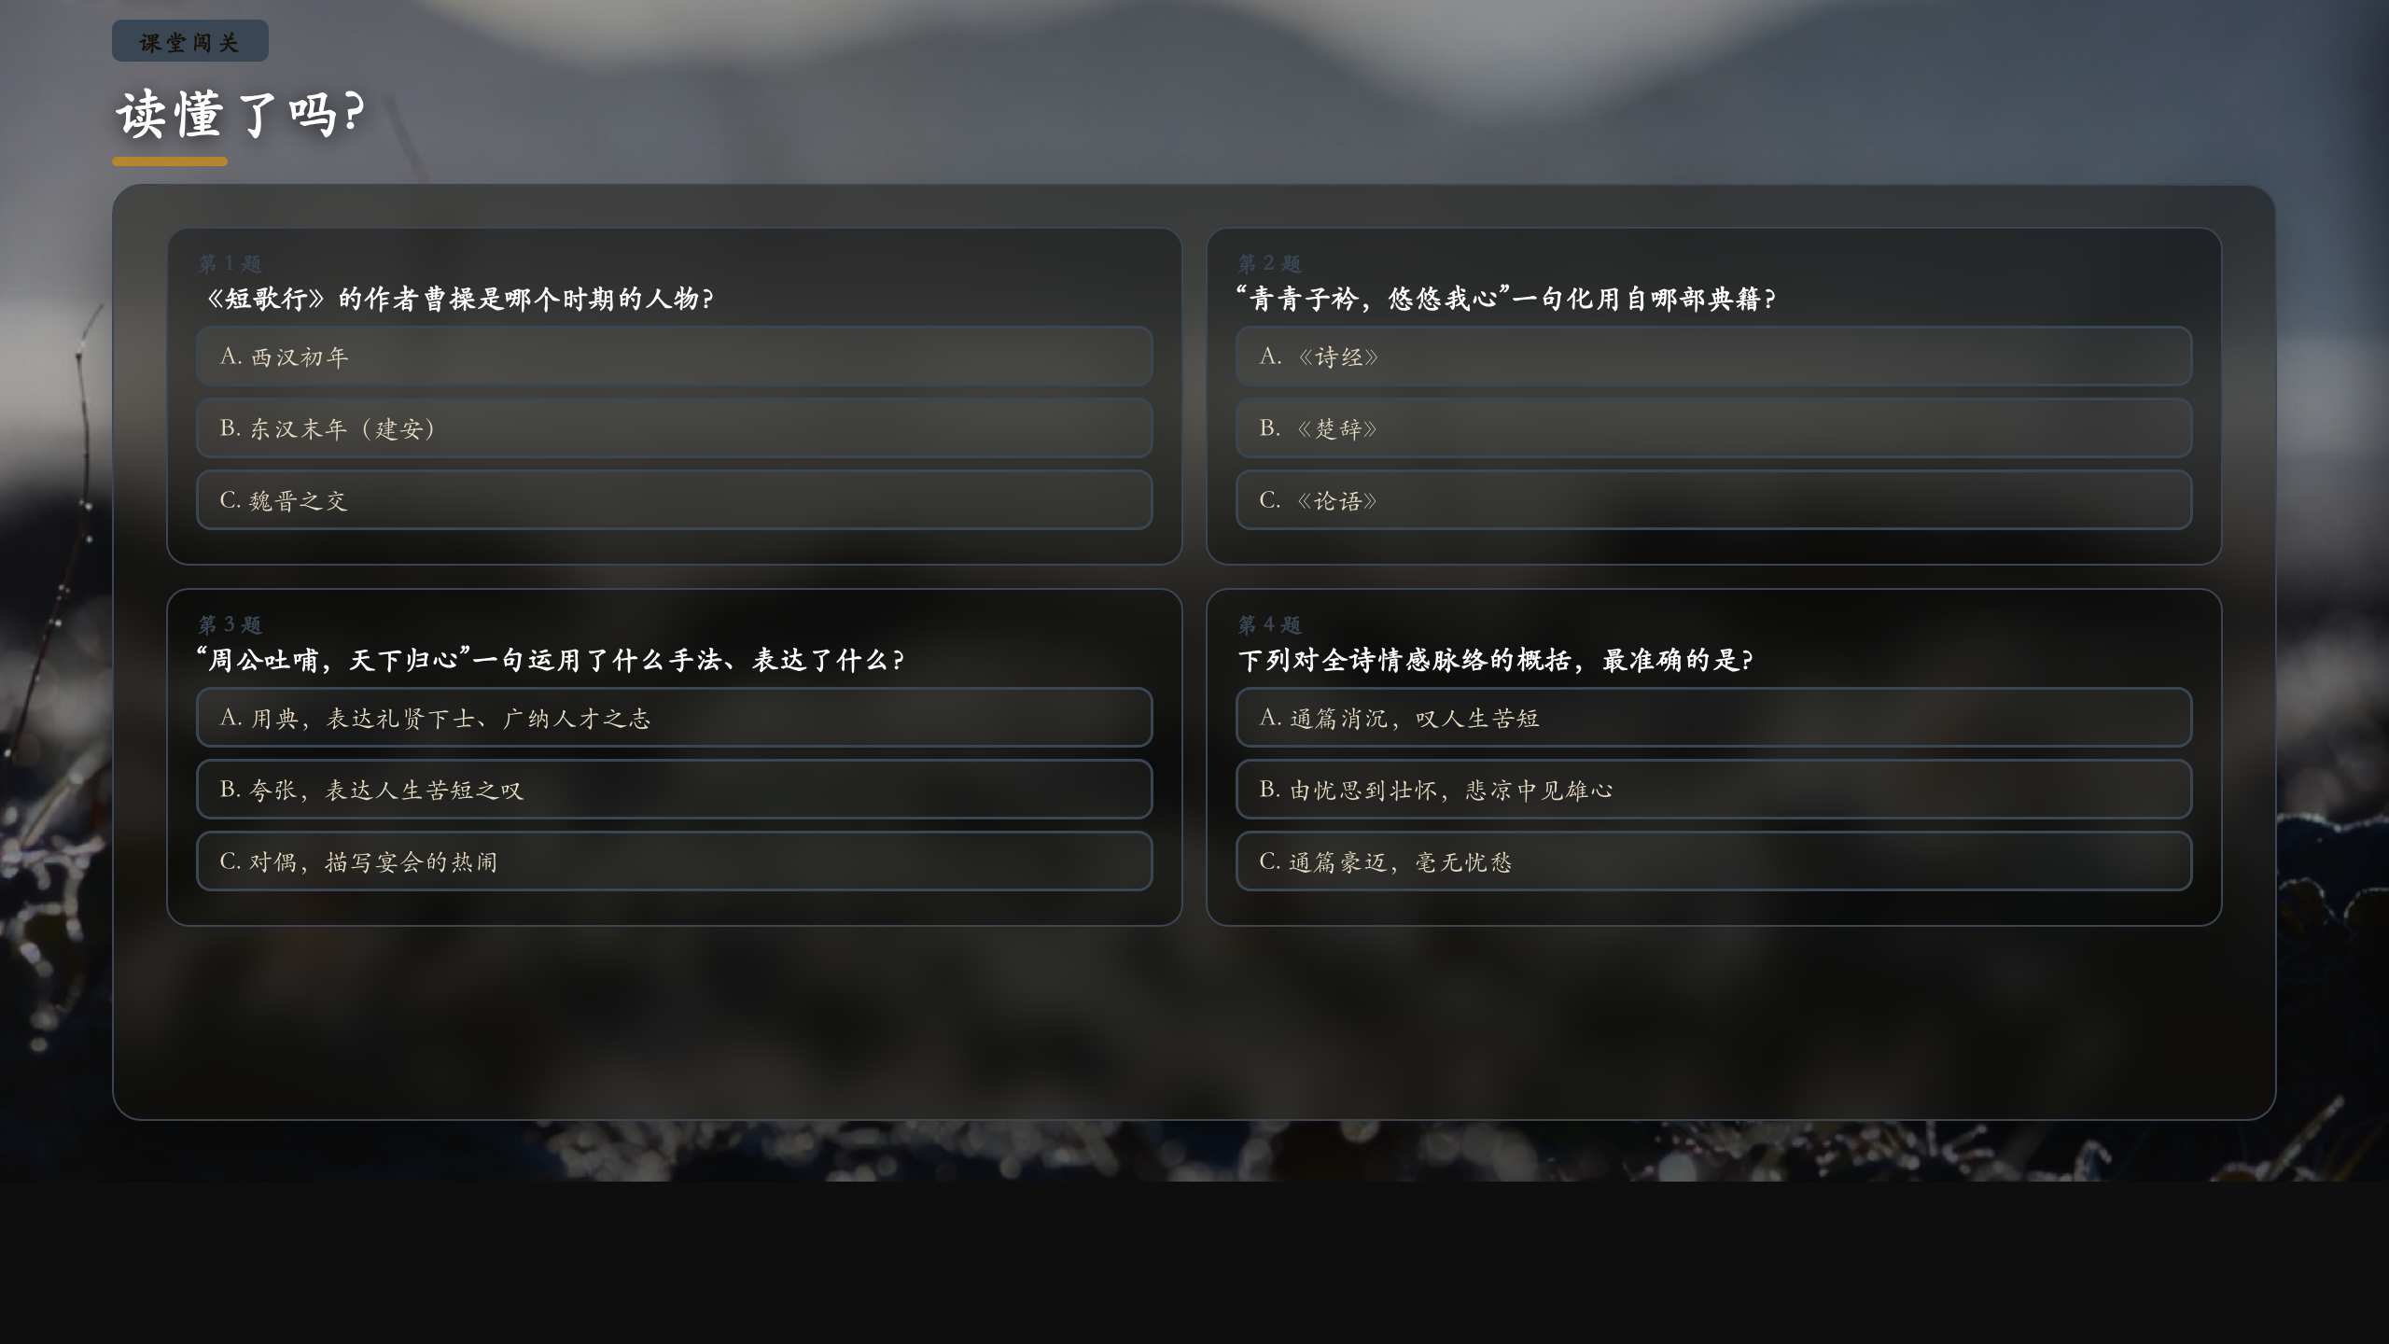
课堂闯关
▶ 课件第 10 页
检测理解与迁移
短歌行 · 建安夜宴的青铜烛火与朔野寒月
P.7

Slide 8
板书
短歌行
· 一线贯穿:以“忧”为线：忧人生苦短 → 忧贤才难得 → 升华为“天下归心”的壮怀。前抑后扬，忧中见雄。
· 三大手法:比兴（朝露·明月·乌鹊·山海）／ 化用《诗经》（子衿·鹿鸣）／ 用典明志（周公吐哺）。
· 一片胸襟:惜时叹逝之忧 + 求贤若渴之诚 = 一统天下、海纳百川的雄浑抱负，建安风骨慷慨悲凉。
短歌行 · 建安夜宴的青铜烛火与朔野寒月
P.8

Slide 9
作业
分层作业
必做
背诵并默写《短歌行》全诗，圈出诗中所有表现“忧”的语句，简要批注每一处“忧”的具体内涵。
实践
找出诗中化用《诗经》的两处（“青青子衿”“呦呦鹿鸣”），查阅原文，比较原义与曹操化用之意的异同，写一段150字赏析。
挑战
结合知人论世，写一篇300字短评：曹操诗中的“忧”是消极的颓唐，还是积极的雄心？请联系全诗与时代背景说明你的看法。
短歌行 · 建安夜宴的青铜烛火与朔野寒月
P.9

